Slide 1


















Sistema de Gestão
Escola de Idiomas
Speak Now

Slide 2
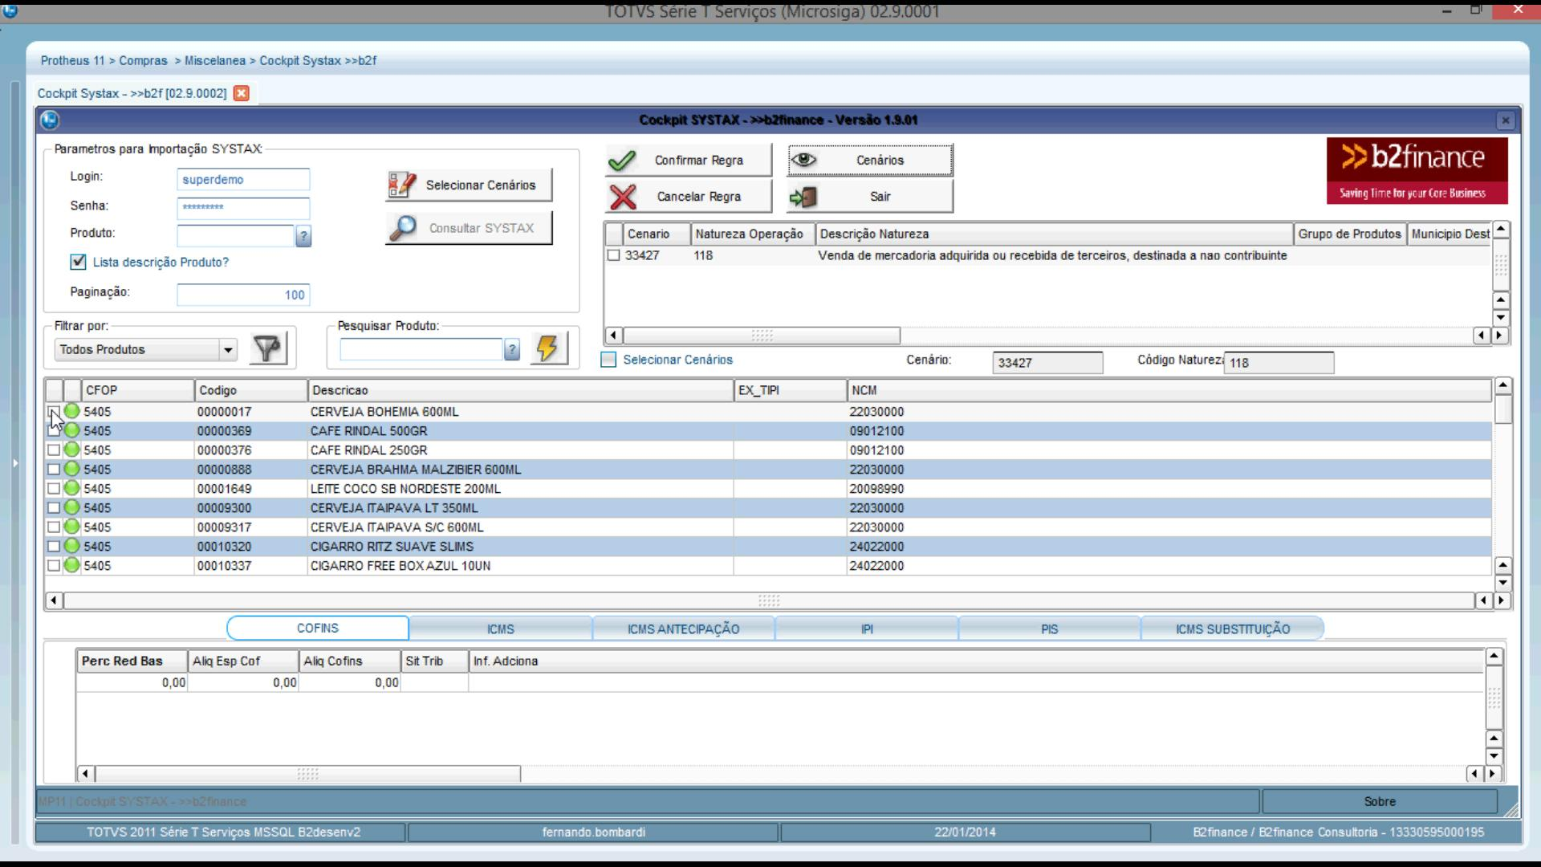


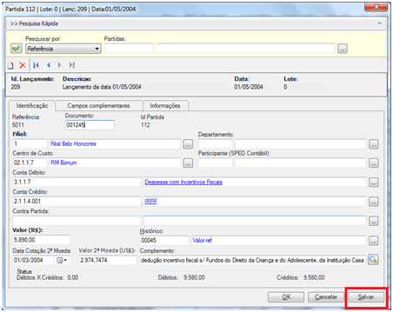

O porquê do projeto
Ausência de filtros;
Interface não intuitiva;
Falta de interatividade;
Difícil usabilidade; e
Carência de personalização

Slide 3







Tecnologias
Python v3.10
Briefing
Adobe Illustrator 2019
Fluxo do projeto
MindMaster
Interface do usuário
Qt Designer
CSS
Regra de negócio
Python
PyCharm
Banco de dados
SQLite

Slide 4
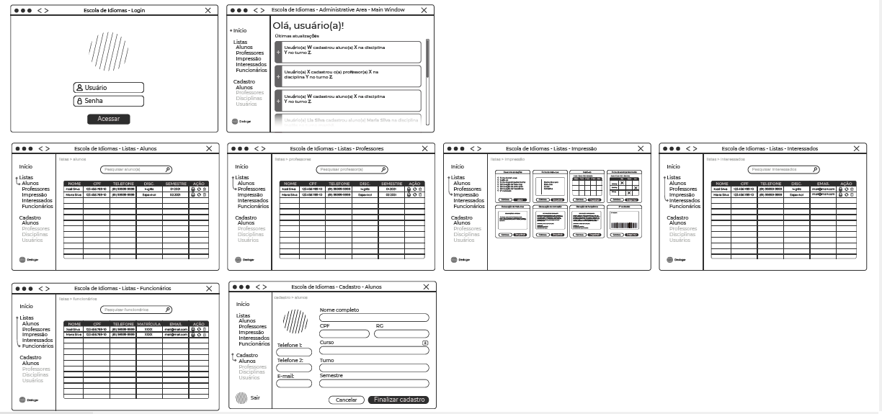
Wireframe

Slide 5
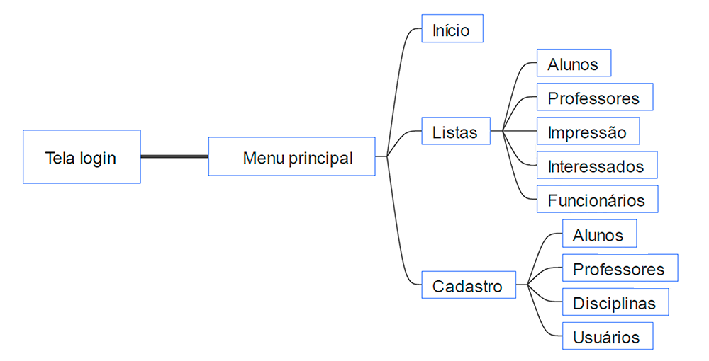
Fluxo do projeto

Slide 6
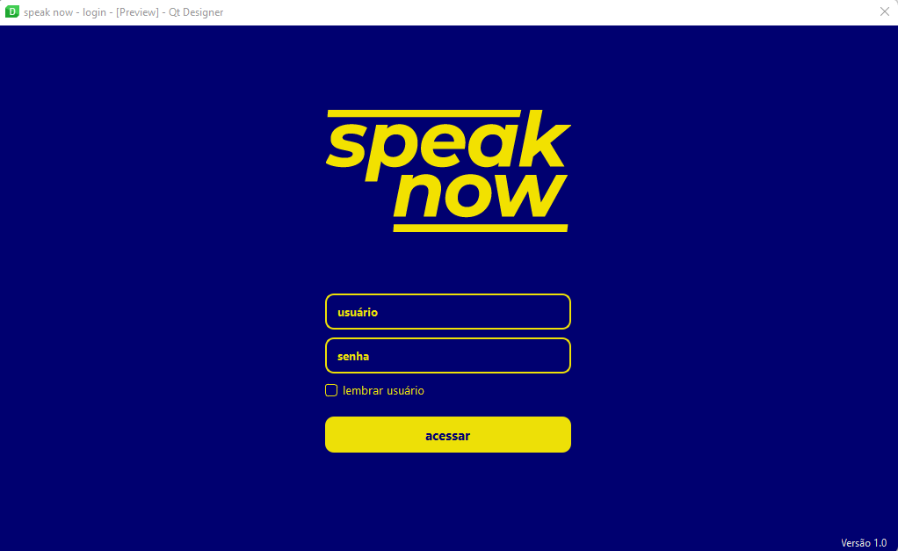

Slide 7
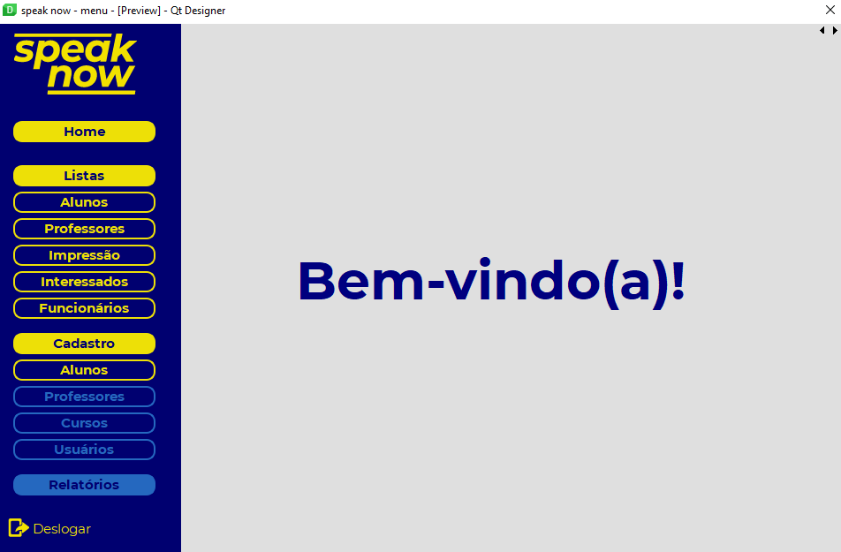

Slide 8


Slide 9


Slide 10
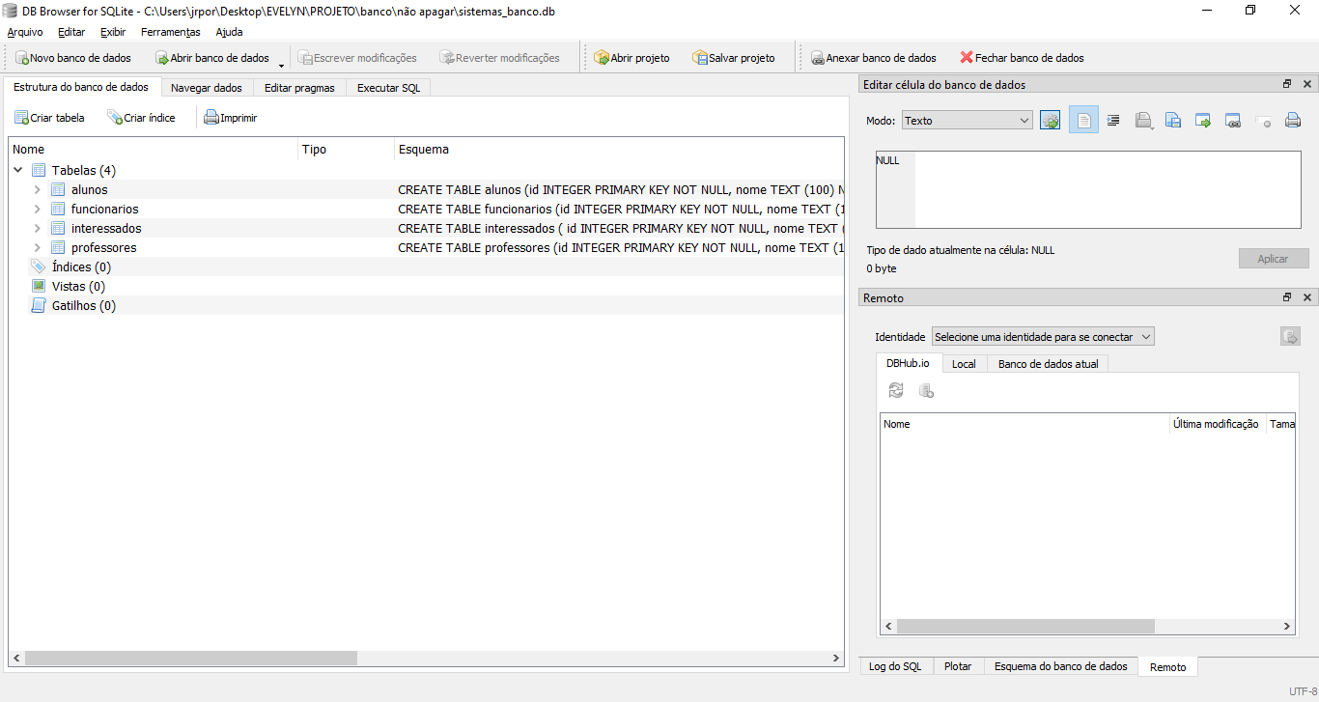
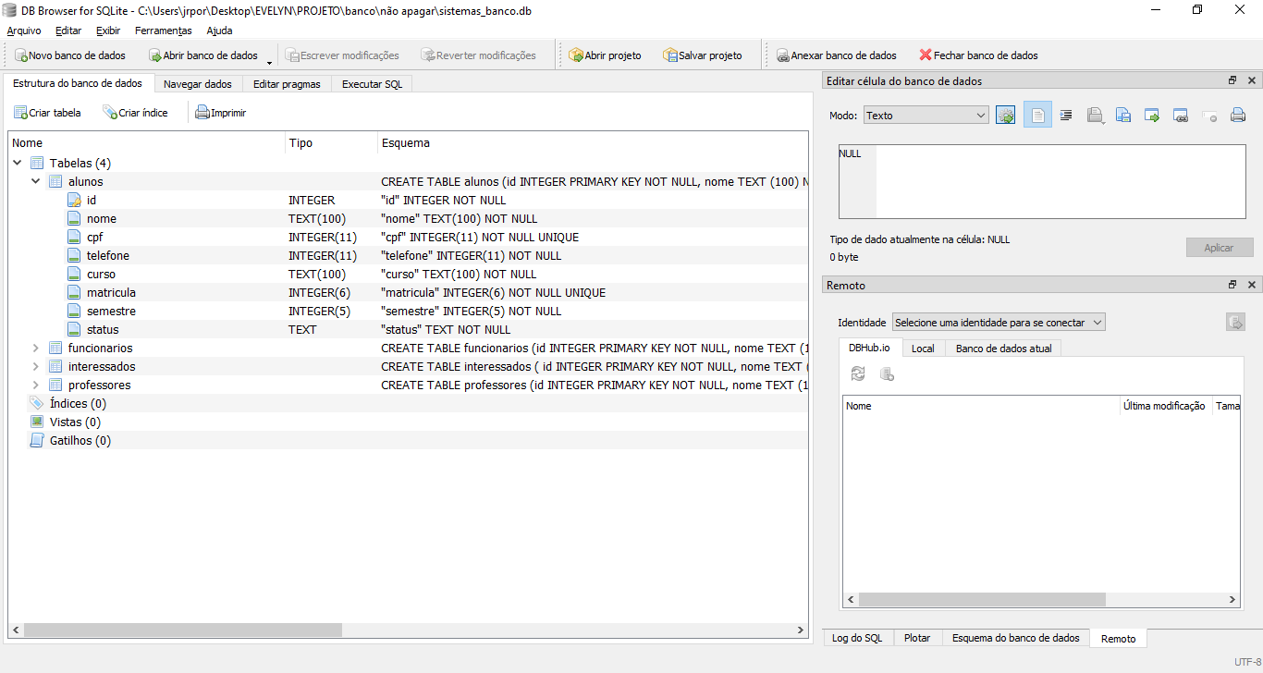

Banco de Dados
Criação Banco de dados

Slide 11
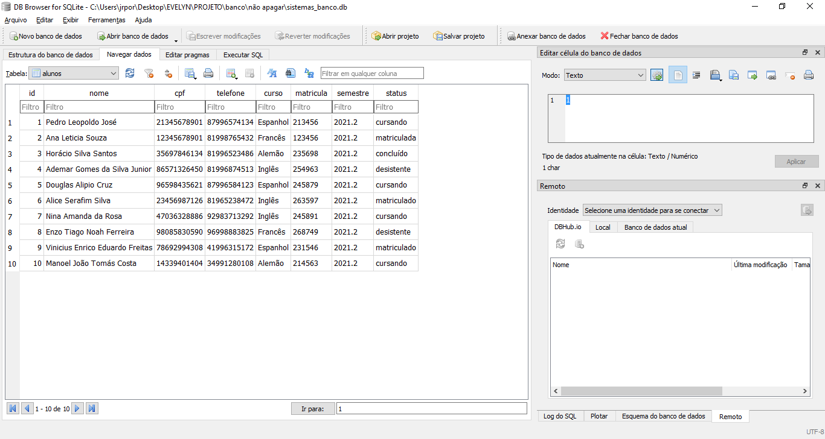
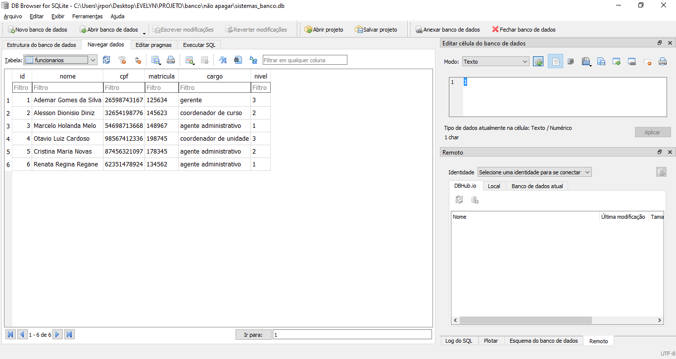
Banco de Dados
Dados

Slide 12


